Slide 1
ПРЕЗЕНТАЦИЯ Проекта НА ТЕМУ: « МЫ И КОСМОС»
ДЛЯ ДЕТЕЙ СТАРШЕЙ ЛОГОПЕДИЧЕСКОЙ ГРУППЫ
Подготовила воспитатель ГБДОУ №25
Панфил Юлия Викторовна

Slide 2
Цель проекта «Мы и космос»:
Формирование у детей старшего дошкольного возраста представлений о космическом пространстве, освоении космоса людьми.
Задачи:
1. Продолжать расширять представление детей о многообразии космоса. Рассказать детям об интересных фактах и событиях космоса.
2. Дать детям представления о том, что Вселенная – это множество звёзд. Солнце – это самая близкая к Земле звезда. Уточнить представления о планетах, созвездиях.
3. Дать детям знания об освоении человеком космического пространства, о значении космических исследований для жизни людей на Земле. Познакомить с первым лётчиком-космонавтом Ю.А. Гагариным.
4. Воспитывать чувство гордости за свою Родину.
Участники проекта: дети старшего дошкольного возраста, педагоги, родители.
Сроки реализации проекта: 1месяц

Slide 3
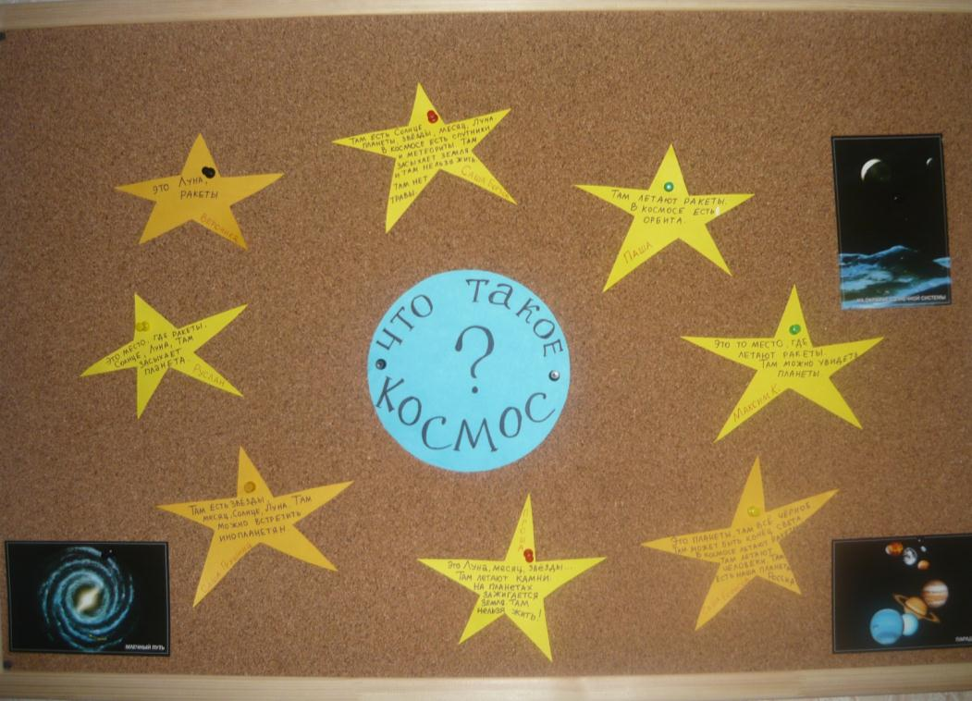
Этапы работы над проектом
Опрос детей на тему : « Что такое космос?»

Slide 4
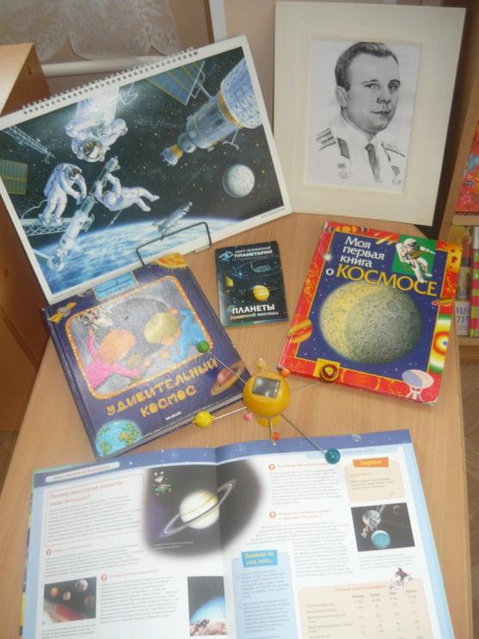
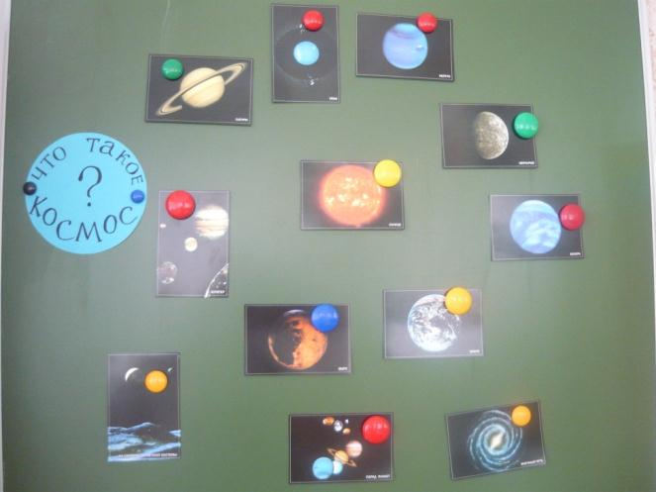
Изучение литературы по теме и знакомство с планетами Солнечной системы

Slide 5
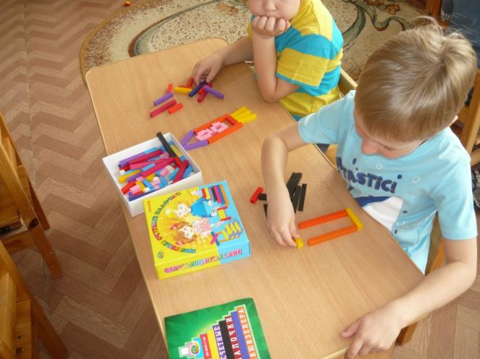
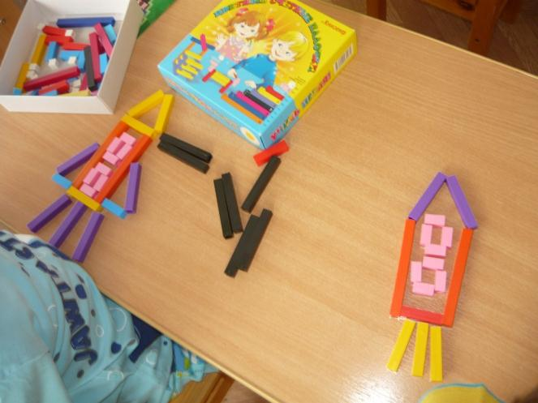
Выкладывание ракет из палочек Кюизинера

Slide 6
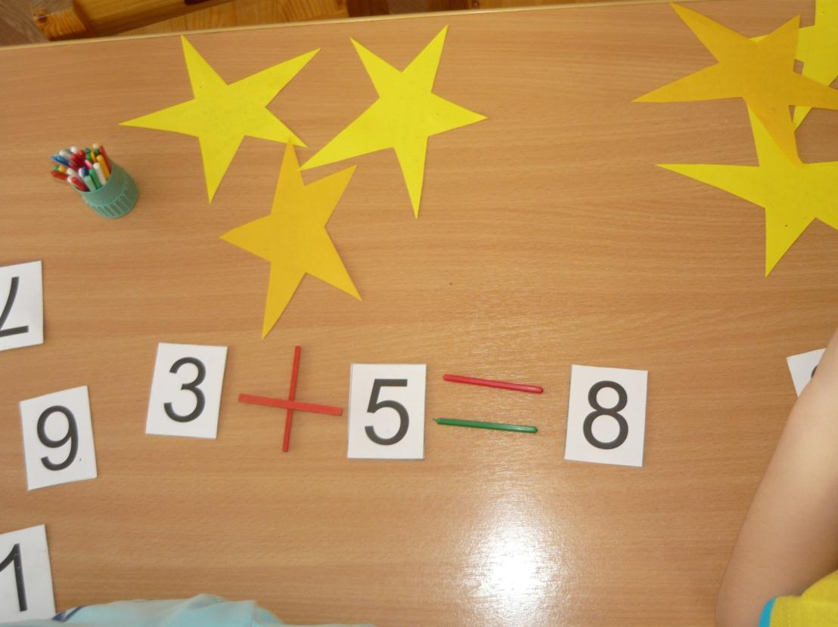
Сколько звёзд на небе?

Slide 7
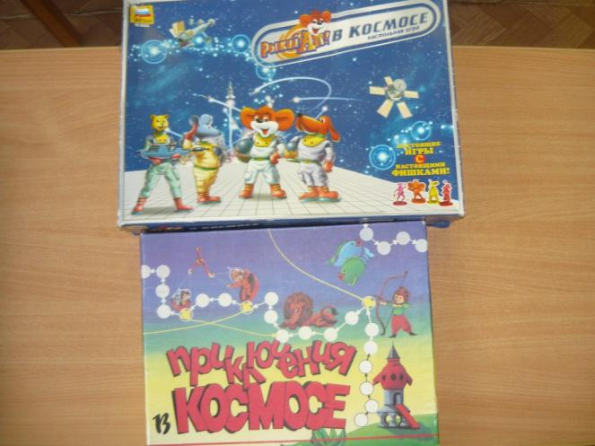
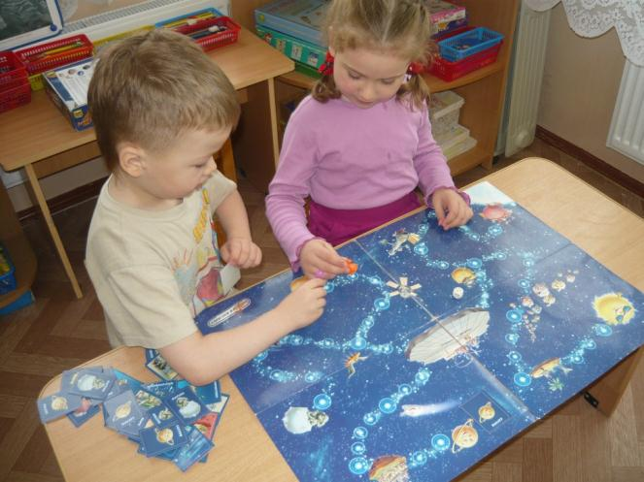
Космические игры - приключения

Slide 8
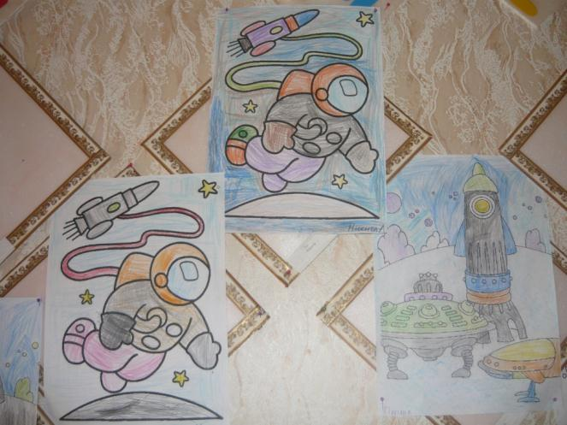
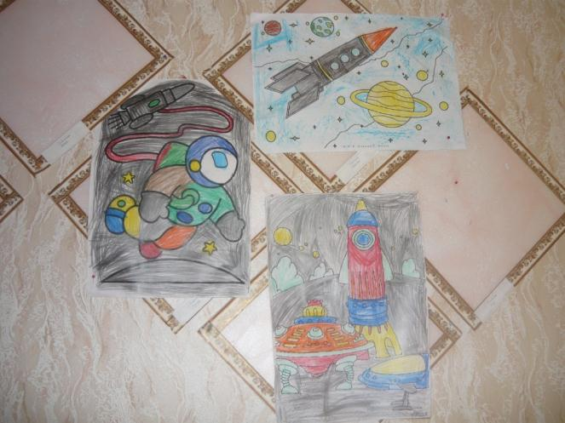
Раскраски по теме: «Космос»

Slide 9
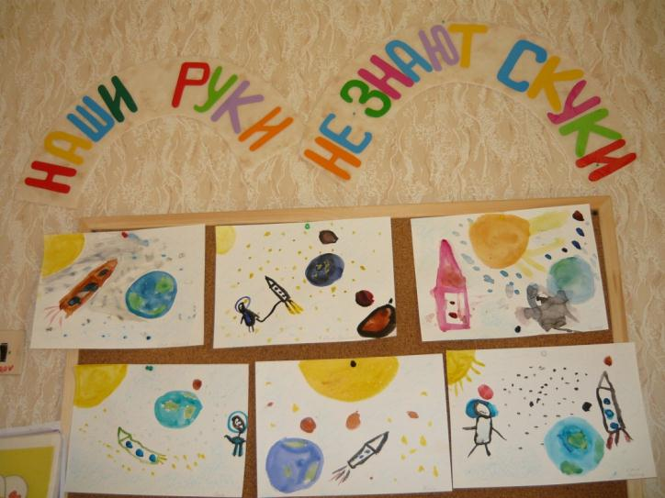
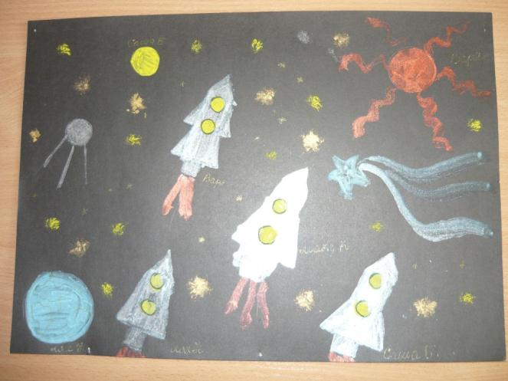
Космос можно нарисовать

Slide 10
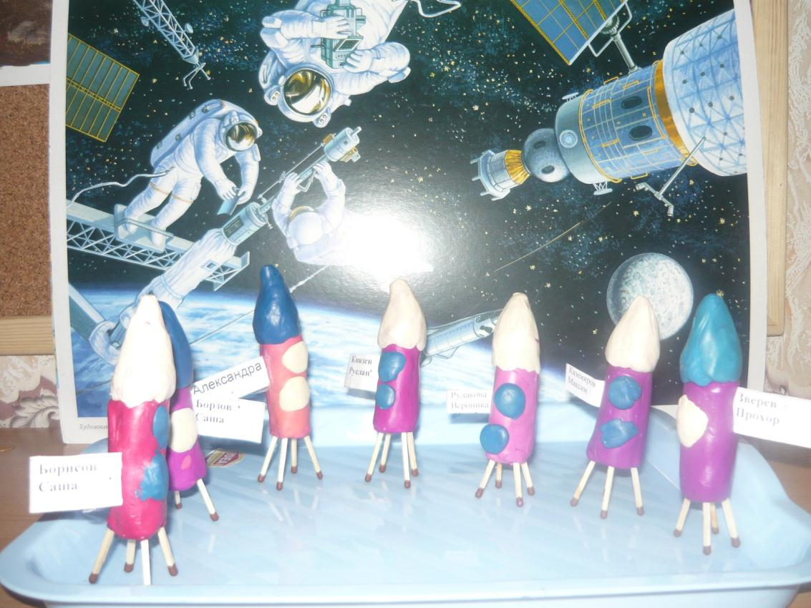
А можно слепить ракету

Slide 11
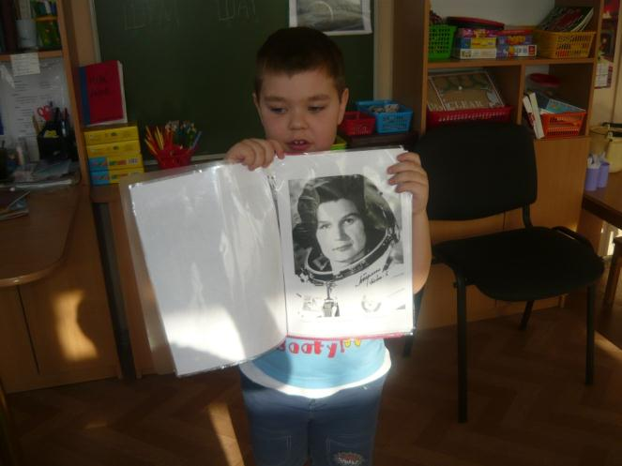
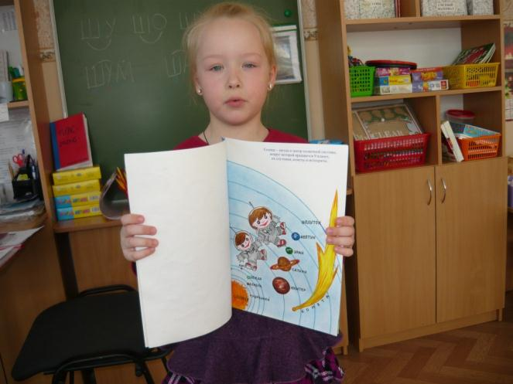
Презентация книжек – самоделок, сделанных вместе с родителями

Slide 12
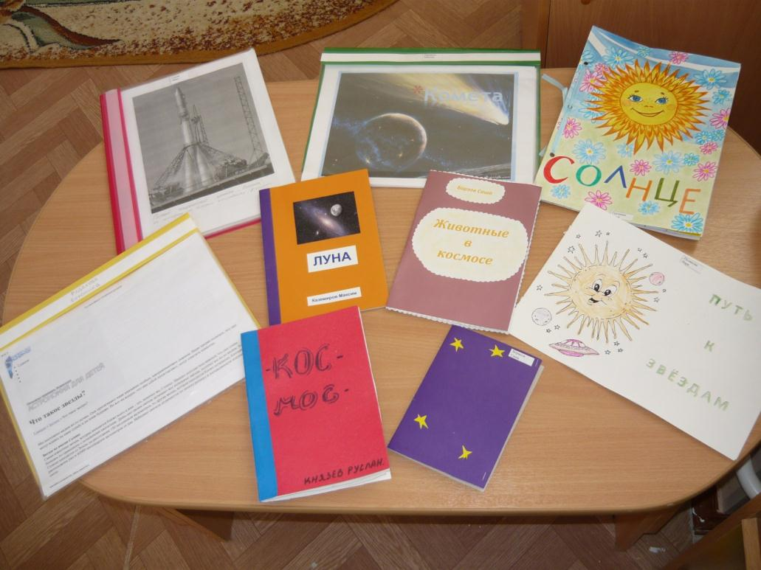
Вот такие замечательные книжки у нас получились

Slide 13
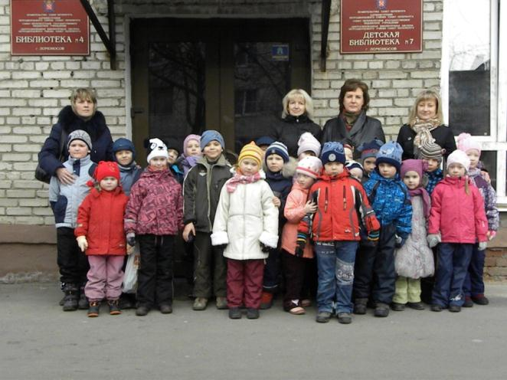
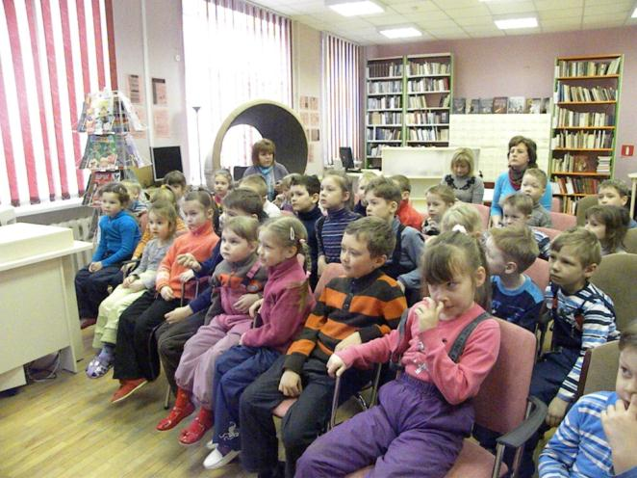
Экскурсия в библиотеку на лекцию о космосе

Slide 14
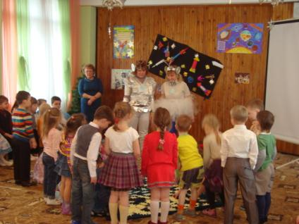
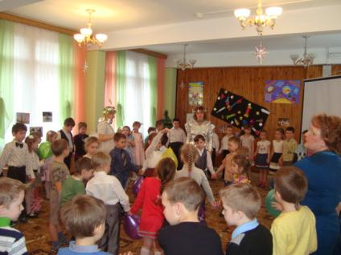
Праздник : «День Космонавтики»

Slide 15
Спасибо за внимание!

